Slide 1



LET’S BE INNOVATIVE! Wir wollen innovativ sein!
Förderung von Kreativität und Unternehmergeist für Lehrer/innen und Schüler/innen der Sekundarstufe
Projekt-Nr.: 2016-1-SI01-KA201-021641
U1: Entwicklung von Innovation
U1.E3: Forschungs- und Entwicklungsarbeit, erstellen von Protoypen und Präsentation
Verfasser: Prof. dr. Borut Likar, MBA (KORONA PLUS)
Notes:
Folgende Themen werden vorgestellt:
Forschungs- und Entwicklungsarbeiten
Prototypenbau
und Präsentation

Slide 2
Lernziele – PC‘s (Leistungskriterien)
PC1: Der Mentor versteht selbst und ist in der Lage, Lehrer/innen anzuleiten, die Bedeutung von Forschungs- und Entwicklungsarbeit zu verstehen
• PC2: Der Mentor versteht selbst und ist in der Lage, Lehrer/innen anzuleiten, die verschiedenen Formen von Forschungs- und Entwicklungsarbeit und den Einsatz von IT im Unterricht zu verstehen.
• PC3: Der Mentor versteht selbst und ist in der Lage, Lehrer/innen anzuleiten, die Bedeutung der Produktion von Prototypen zu verstehen und Kompetenzen zu erwerben, dieses Wissen anzuwenden
• PC4: Der Mentor versteht selbst und ist in der Lage, Lehrer/innen anzuleiten, wie die Lehrer/Lehrerinnen ihre Arbeit/ihr Projekt anderen Lehrern/Lehrerinnen, Schülern/Schülerinnen, Interessengruppen, etc. erklären sollen.
U1.E3: Forschungs- und Entwicklungsarbeit, erstellen von Protoypen und Präsentation
Notes:
Die Leistungskriterien werden in den Folien dieses Lernelements durchgenommen.

Slide 3
problem
Identifizierung von Möglichkeiten und Problemen
Produktion von Ideen
select
Bewertung und Auswahl von Ideen
Forschungs-und Entwicklungsarbeit, Erstellen von Prototypen
pres.
Testen und Feedback-formular---Optimierung der Idee / des Prototypen
Präsentation für die Nutzer
idea
develop
eval.
Notes:
In dieser vorwiegend orange gestalteten Folie werden die Themen aufgelistet.

Slide 4
Einführung
Forschungs- und Entwicklungsarbeit (engl. Research and development (R&D) work)
2 Arten von R&D:
Teilweise Grundlagenforschung (Ziel ist es, neues Wissen über Grundlagen der Phänomene und relevanten Fakten zu erhalten, ohne spezifische Anwendungsabsicht) - in den meisten Fällen hat das nicht direkt mit konkreten innovativen Projekten zu tun
Angewandte Forschungs- und Entwicklungsaktivitäten (Ziel ist es, wissensorientierte Kenntnisse zur Lösung von konkreten Problemen zu erzeugen) - eine gute Basis für konkrete innovative Projekte
Entwicklung einer Idee hin zum Prototyp - Konzentration auf Tests bevor die Produktion startet.
Notes:
Zwei Arten von Forschungs- und Entwicklungsarbeit (engl. Research and development R&D) werden vorgestellt.

Slide 5
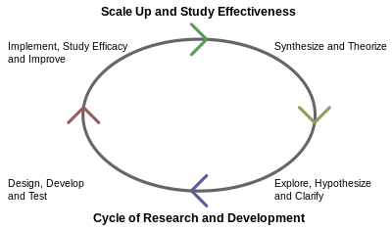
Forschungs- und Entwicklungsarbeit
Forschung: kreative Arbeit auf systematischer Basis, zur Vergrößerung des Wissensstands, einschließlich der Erkenntnisse über den Menschen, der Kultur und der Gesellschaft und die Nutzung dieses Wissens, um neue Anwendungen zu entwickeln
Ergebnis: Neues Wissen; Bericht, wissenschaftliche Abhandlung in einer Zeitschrift, Konferenzschrift, Buch...
Entwicklung: (neues Produkt, Innovation) deckt den kompletten Vorgang ab, über den ein neues Produkt an den Endverbraucher/Markt gebracht wird.
Ergebnis: konkrete, neue Produkt-, Service-, oder Prozessverbesserung
Notes:
Eigenschaften von Forschungs- und Entwicklungsarbeiten werden vorgestellt.

Slide 6
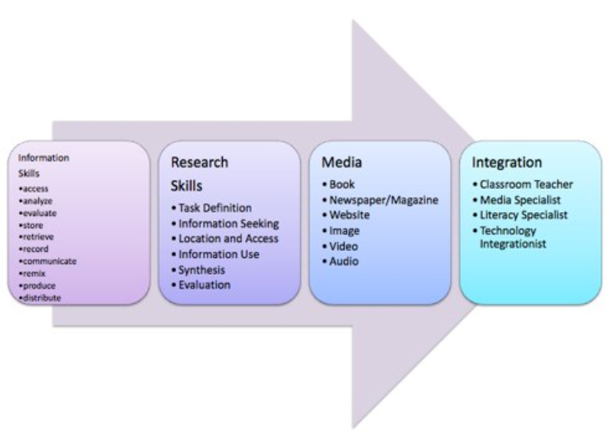

Forschungsfähigkeiten im Schulalter bezüglich Informationstechnologien
⇦
⇨
source: http://langwitches.org/blog/2008/12/12/research-skills-in-elementary-school/
Notes:
Das Bild zeigt verschiedene Phasen/Elemente der Forschungsarbeit. Die Informationsphase ist eine selbstverständliche Voraussetzung für die Forschungsphase. Die Medien sind einerseits Informationsquelle und andererseits Ziel für die Veröffentlichung von Forschungsergebnissen. Die Integrationsphase ist für uns in diesem Moment nicht sehr relevant.

Slide 7

Forschungsfähigkeiten/Phasen
1. Aufgabenstellung
1.1 Definition des Informationsproblems
1.2 Identifizierung der erforderlichen Informationen
2. Strategien zur Suche nach Information
2.1 Festlegen aller möglichen Quellen
2.2 Auswahl der besten Quellen
3. Lokalisierung und Zugriff
3.1 Lokalisierung der Quellen (intellektuelle und physische)
3.2 Herausfiltern von Informationen aus Quellen
4. Verwendung von Informationen
4.1 Engagement (z. B. lesen, hören, sehen, angreifen)
4.2 Entnahme der relevanten Information
5. Zusammenfassung
5.1 Zusammenstellung verschiedener Quellen
5.2 Präsentation der Informationen
6. Auswertung
6.1 Beurteilung des Produkts (Wirksamkeit)
6.2 Beurteilung des Prozesses (Leistung)
source: http://www.qat.com/research-development-labs/
Notes:
Forschungskompetenzen/Phasen werden vorgestellt. In Schulen wird häufig der Begriff Aktionsforschung verwendet.

Slide 8
Fallstudie
Fallstudie
Verwenden Sie die Datei / Link: Aktionsforschungsprojekt an der Salina-Volksschule
Aufgabe: Kurz anschauen, um einen Eindruck zu gewinnen von
• Struktur und
• Inhalt
Einige weitere wichtige Themen/Elemente werden markiert.
Quelle: Allie, Elward, Mohamed A.R.P ABSCHLUSSARBEIT [1].pdf
Forschungsfall in Slowenien " Landwirtschafts- und Tourismusforschung"
  Praktische Arbeit
  5 Min.
Notes:
Öffnen Sie die Datei (suchen Sie in Ihrem Browser nach: „Aktionsforschungsprojekt an der Salina Volksschule" oder laden Sie sie aus dem Folder herunter) und folgen Sie den Anweisungen
Fallbeispiel für Forschung in Slowenien - Landwirtschaftstourismusforschung
Es gibt einen interessanten Fall aus Slowenien. Einst haben die Schülerinnen und Schüler eine interessante Forschung im Zusammenhang mit Agrartourismus präsentiert. Ich wollte den Mentor ermutigen, die Forschungsarbeit fortzusetzen und die Ergebnisse in die tägliche Praxis umzusetzen, da ein großes Innovationspotenzial bemerkbar war. Der Mentor antwortete: Nein, wir haben die Recherche beendet. Ich habe wiederholt, dass ich die nächste Phase vorschlage, zusätzliche Arbeit, die für eine erfolgreiche Umsetzung der Forschungsergebnisse offensichtlich ist. Der Mentor antwortete: Nun, es ist wirklich fertig, weil wir die Ergebnisse bereits veröffentlicht haben...

Slide 9
Entwicklungsphase - Merkmale
Forschung kann ein Ausgangspunkt sein (oft sollte etwas verbessert werden!)
Eine der wichtigsten Phasen bei Innovationen in der Schule
Kontinuierliche Kommunikation der Notwendigkeit von Innovationen
Sponsoren von Innovationsprojekten
Auf der Suche nach Unterstützung bei: Materialien, Diensten, Partnern, Teammitgliedern, Interessengruppen…
Aus Fehlern lernen
Verwendung des Konzepts, das in den vorangegangenen Folien dargestellt wurde: Forschungsrelevante Fähigkeiten/Phasen (adaptiert an das konkrete Projekt)
Wichtig sind Teamarbeit und ein multidisziplinärer Ansatz
Notes:
Diese Folie stellt die wichtigsten Eigenschaften der Entwicklungsphase vor, die für eine erfolgreiche Umsetzung von Forschungsergebnissen in die Praxis wichtig sind.

Slide 10
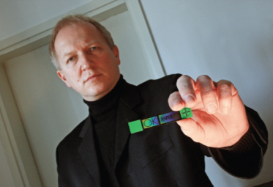
  Beispiel für einen Erfindungsprozess und die Erstellung eines Prototypen
  Flüssigkristallthermometer
  Bayer
  LEK
Normale Temperatur
Hohe Temperatur
Notes:
Ein Fall erfolgreicher Innovation auf der Basis eines Flüssigkristall-Thermometers. Wenn die Temperatur normal ist, wird "OK" angezeigt; wenn sie erhöht wird. erscheint das Medizin-Logo. Die slowenische Erfindung wurde in den USA hergestellt, in China verpackt und in Slowenien montiert.
Die wichtigsten Phasen werden vorgestellt.

Slide 11
Phasen der Geschäftsentwicklung
  Machbarkeitsstudie
  Neue Technologie - gibt es bei uns noch nicht
  Suche nach ausländischen Produzenten – möglicherweise in den USA
  Überprüfung der technischen Möglichkeiten
  Kunststoffschicht, Flüssigkristallschicht – Aufgabe des Produzenten
  Hülle mit Bayer-Logo – Aufgabe der Erfinder
  Geschäftsplan
  Finanzierung: Einkommen vs. Ausgaben (Entwicklung, Probebetrieb, LCT, Etui, Gebrauchsanleitung, Transport, Versicherung, Arbeit…),
  Risiko, Potenzial für andere Märkte…
  Urheberrechtsaspekte
  Ressourcen: Expertenwissen (Bankenversicherung, Designer, Urheberrechte, Finanzierung, Zahlungsverzögerungen…)
  Verträge
Notes:
Die Hauptphasen werden präsentiert.

Slide 12
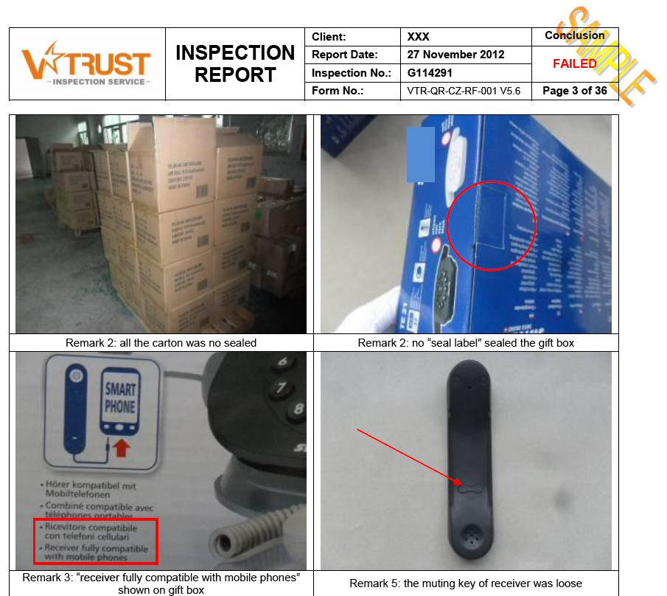
Entwicklungsphasen eines Thermometers
Aspekte / Phasen der Entwicklung
    Design der Hülle – Erfinder und Designer (in Slowenien)
    Produktion der Hülle (in Slowenien) (heutzutage wird das digital gemacht)
Produktion des Prototypen in Chicago - DHL + Bestätigung der Probe
Komplette Produktion – Luftfracht (Mehrfaches von 10 kg)
Finanzielle Aspekte – (eigene) Gelder sollten bereitgestellt werden
Notes:
Die Hauptphasen werden präsentiert.

Slide 13
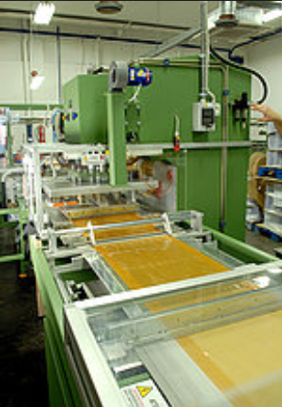
Entwicklungsphasen anderer Produktbestandteile
Instruktionen + Etui: made in Slovenia
Suche nach Produzenten
Entwicklung und Produktion des Etuis
Musterzeichnung
Produktion des Etuis (Werkzeugmaschinenbau)
Arbeitsgeräteherstellung (Hochfrequenzschweißen des Etuis)
Tampondruck
Herstellung eines Prototyps – mögliche Probleme (Schweißnaht, Logo...)
Produktion + Kontrolle
Notes:
Die Hauptphasen werden präsentiert.

Slide 14
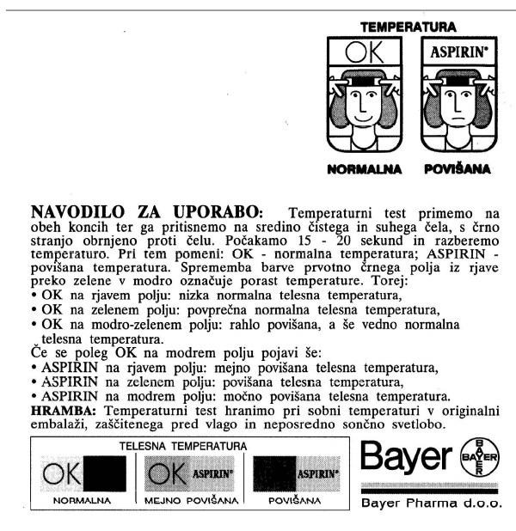
Anweisungen
Anweisungen – Entwicklung und Produktion
Endgültige Zusammensetzung
LEK + Auslandmärkte
Designer
Copyright
Präsentation
Übersetzung in mehrere Sprachen
Notes:
Die Hauptphasen werden präsentiert.
Es soll an dieser Stelle nicht unerwähnt bleiben, dass das Projekt vor einigen Monaten abgeschlossen wurde. Die Grundideen und Präsentation vor dem Anwender (Bayer), die finale Lieferung.
Da der nächste Kunde LEK (heute Teil von Sandoz) war, waren die Mengen und finanziellen Ergebnisse aufgrund der Märkte von SE Europa deutlich größer.

Slide 15
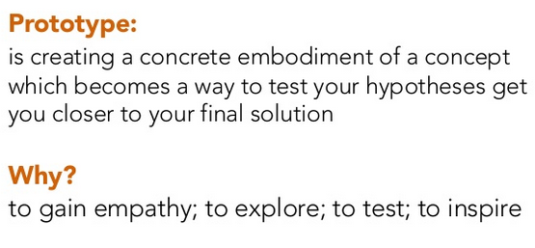
Erstellung eines Prototypen
Einen Prototyp erschaffen:
Bedeutet einem Konzept eine konkrete Form verleihen, an der man seine Vermutungen testen kann und die einen der Endlösung näher bringt
Warum:
Einsichten gewinnen, erforschen, testen, inspirieren
Source: https://www.slideshare.net/zaana/introducing-design-thinking
Notes:
In dieser Folie wird gezeigt, warum ein Prototyp im Lauf des Zyklus der Innovationsentwicklung notwendig ist.

Slide 16
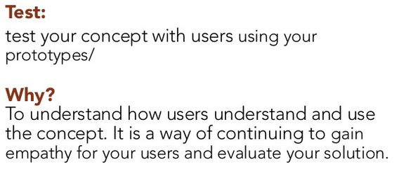
Testen
Testen
Testen Sie ihre Planung mit Nutzern die Ihre Prototypen verwenden
Warum?
Um zu verstehen, wie Nutzer ihre Planung auffassen und verwenden. Ein Weg, Einblicke in den Nutzer zu bekommen und Ihre Lösung bewerten zu lassen.
Source: https://www.slideshare.net/zaana/introducing-design-thinking
Notes:
In dieser Folie wird gezeigt, warum ein Prototyp im Lauf des Zyklus der Innovationsentwicklung notwendig ist.

Slide 17
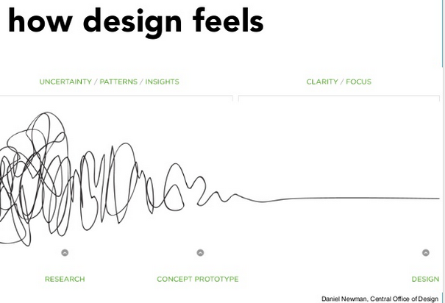
Forschung vs Prototypherstellung – Klarheit im Mittelpunkt
Wie sich Planung anfühlt
Source: https://www.slideshare.net/zaana/introducing-design-thinking
Notes:
Auf dieser Folie wird das Hauptaugenmerk des Erfinders in den verschiedenen Phasen des Innnovtionsproesses betrachtet: Forschung, Konzipierung des Prototypen, Design. Der Prototyp zwingt den Erfinder zur Konzentration. Bevor der Prototyp nicht getestet ist, lohnt es sich nicht, mit dem endgültigen Design des Produkts zu beginnen.

Slide 18
Prototypenherstellung und Kosten für Fehlkonstruktion
cost of failure
too late (expensive)
idea
200
€
  No. of ideas
invention
(selection)
development
10
market
product
8
innovation
4
1
  Transformation einer Erfindung in eine Innovation

Slide 19
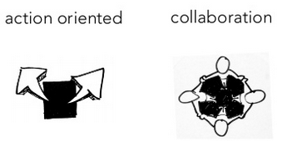
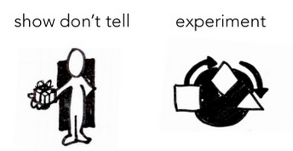

Grundkonzept
Source: https://www.slideshare.net/zaana/introducing-design-thinking
Notes:
Grundkonzepte der Prototypherstellung:
+ handlungsorientiert sein
+ Zusammenarbeit (auch bezogen auf das nächste Ausbildungselement Multidisziplinarität)
+ nicht nur die Idee erklären - einen Prototypen anfertigen und bei Endverbrauchern zeigen/testen
+ Versuchen Sie, Ihre Idee mit experimentellem Ansatz zu verbessern - schauen Sie sich auch die nächsten Folien an

Slide 20
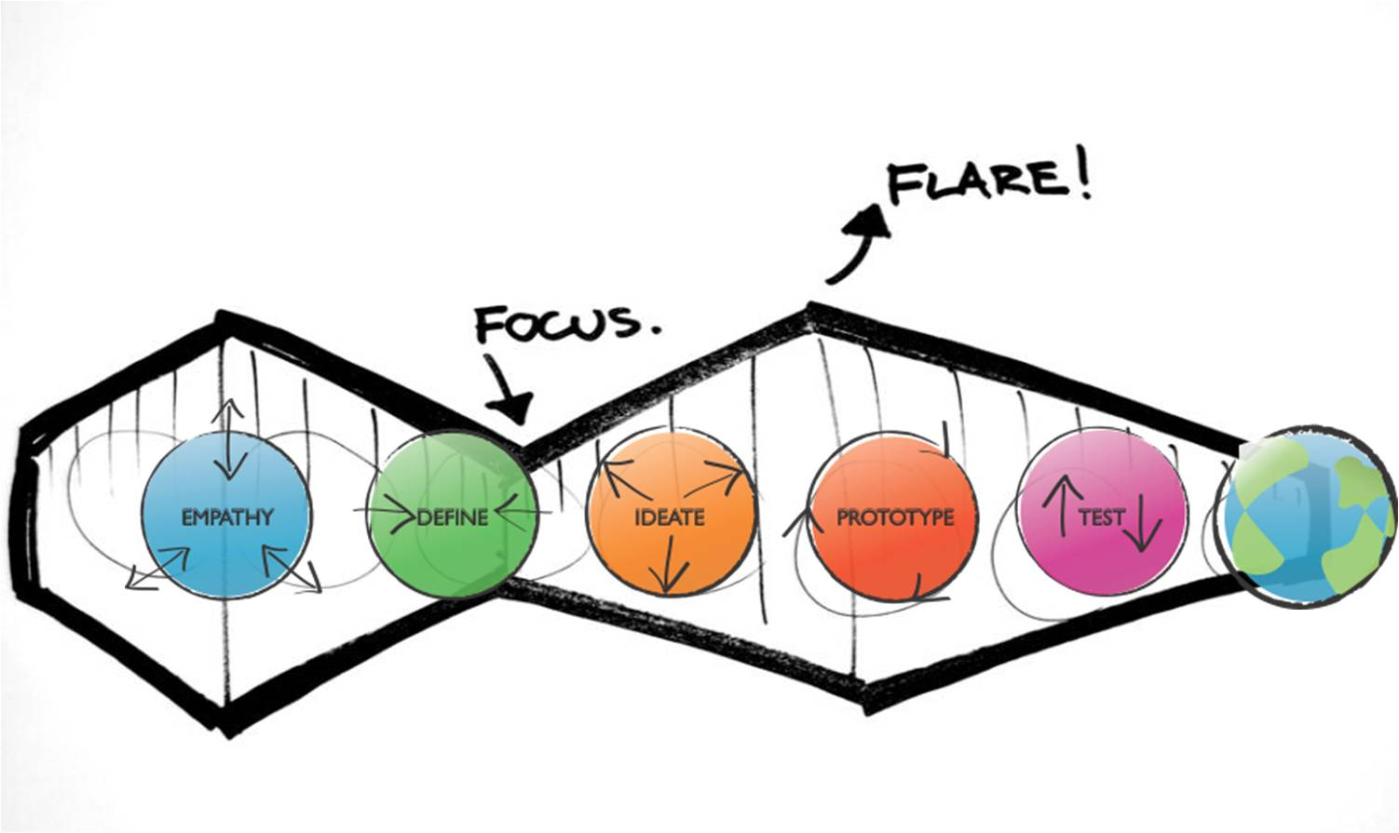
Designorientiertes Denken (D-Schule)
Notes:
Einer der modernen Ansätze, die sich mit dem Innovationsprozess von Ideen auseinandersetzen, ist Designorientiertes Denken, engl. Design Thinking (D-Schulen). Die erste Phase wird stark betont - das Verstehen des Problems/Bedarfs des Endbenutzers. Darüber hinaus sind die auf einer der vorangegangenen Folien vorgestellten Basiskonzepte stark integriert.

Slide 21
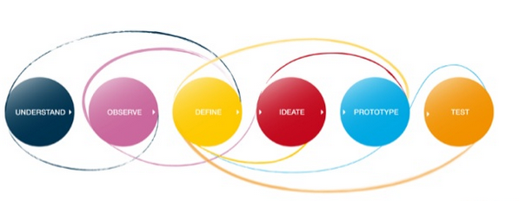
Kein linearer Prozess
Source: https://www.slideshare.net/zaana/introducing-design-thinking
Notes:
Alle Phasen sind miteinander verknüpft - z. B. wenn der Prototyp fertig ist, müssen wir oft das Problem neu definieren, neue Ideen entwickeln usw. und einen neuen Prototypen vorbereiten. Ähnlich verhält es sich mit anderen Phasen.

Slide 22
Ausgangspunkt zur Produktion eines Prototypen
Professionell arbeiten - sowohl was Funktionalität, als auch was Design betrifft
Vermeidung unnötiger Kosten – Verwendung von Standardkomponenten, im Handel erhältlicher Komponenten, fortschrittlicher Technologie zur Herstellung von Prototypen
Nachdenken über die Ausgeglichenheit von Preis – Funktionalität - Design (Kostenleistung)
Vermeidung von unnotwendigen Extras – Problem der Erfinder
⇩
Ein Upgrade kann die richtige Antwort auf die Marketingstrategie von Nachahmern in einem späteren Stadium des Marketings sein.
Notes:
Auf dieser Folie sind einige Hinweise zur Herstellung eines Prototyps dargestellt

Slide 23
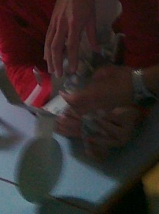
Arbeitsprototyp
Für uns selbst bestimmt (für Präsentationen vor ausgewähltem Publikum)
Basisidee sollte formuliert werden.
Wir erhalten eine Idee und einen Einblick in zukünftige Herausforderungen – betreffend Konzepte, Entwicklung, Technologie und Kosten
Merkmale
Handliche Materialien (Holz, Pappe, LEGO…)
elektro-mechanische Antwendungen – Verwendung von Standard- komponenten, "kit“-Ausführungen, komplett fertiger Module (z. B. : bei Drohnen sind “elisa” und “engine” Standard)…
komplexe technische Produkte – Teilelemente sind ausgelassen (Einfachfunktionen: z. B. Anwendung für ein Sicherheitssignal, das bei Einbruch der Dunkelheit startet – Der Sensor für den Einbruch der Dunkelheit wird ausgelassen)
Notes:
Der erste Prototyp ist ein Arbeits-Prototyp, der rasch angefertigt werden soll.

Slide 24
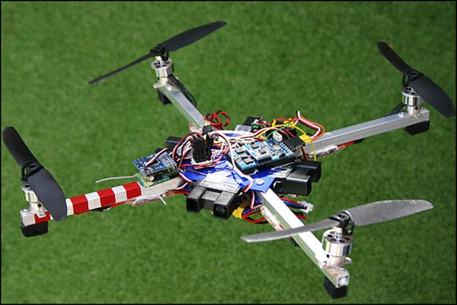
Beispiel für einen Prototypen zum Arbeiten
Notes:
Am Markt leicht erhältliche Standardtteile sollen verwendet werden.

Slide 25
Prototyp zu Demo-Zwecken
Sollte in der Weise vorbereitet werden, so dass:
• Das gesamte Funktionieren der Innovationen getestet werden kann oder seine endgültige Version diese Funktion ausführen kann
• er dem Endverbraucher (dem nicht-Spezialisten, der kein Know-how über die Erfindung im Hintergrund hat), präsentiert werden kann
• er potenziellen Investoren vorgestellt werden kann
Vorgehensweise :
Herstellung von mehreren mittel bis weit fortgeschrittenen Prototypen ⇨⇨ endgültiger Prototyp
Ein Teil der Funktionen werden simuliert (niedrigerer Preis, Machbarkeit)
Entwicklungstools (z.B.: Programmierbare elektronische Schaltung, Entwicklung von "open source"-Plattformen wie Arduino usw.)
Notes:
Der Prototyp zum Herzeigen ist schon genauer gearbeitet und stellt eine Überholung des Arbeits-Protoypen dar.

Slide 26
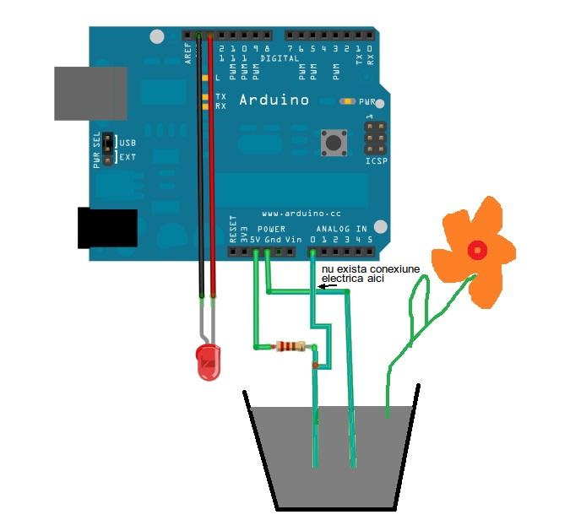
Prototyp zu Demo-Zwecken – ein weiteres Beispiel
Notes:
Das Blumengießgerät basiert auf der Plattform "arduino" https://www.arduino.cc/. Es ermöglicht eine einfache Programmierung für Prototypen. Für die Massenproduktion werden andere Technologien verwendet.

Slide 27
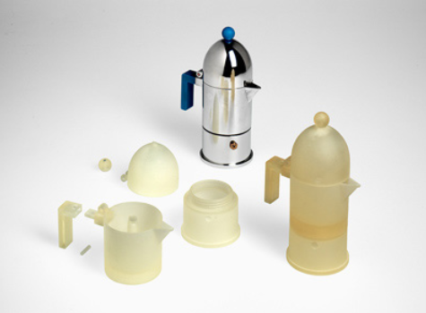
Rasches Erstellen eines Prototypen
CAD - Computer-aided
CAE - Computer-aided engineering
3D-Werkzeuge – Zeichnung des Produkts
Zur Simulierung ihrer physikalischen Charakteristika (im Fall einer Kaffeemaschine, die man auf den Herd setzt – mechanischen Charakteristika – z. B. Temperaturcharakteristika, und zur Bestimmmung der notwendigen Dicke der Materialien, des notwendigen Temperaturwiderstands von Plastikteilen usw.).
Notes:
Ein auf modernen und verfügbaren Technologien basierendes Werkzeug, das dem Erfinder hilft, schnell und kostengünstig einen Prototypen oder bestimmte Teile herzustellen.

Slide 28
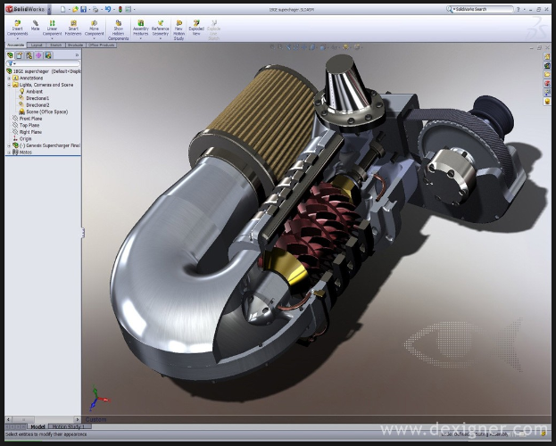
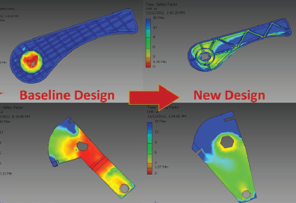
Notes:
Verschiedene Rechnermöglichkeiten/Beispiele bezogen auf:
CAD - Computergestützte Konstruktion - linkes Bild
CAE - Computer Aided Engineering (Mechanik- und Temperatursimulationen) - rechtes Bild

Slide 29
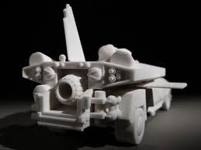
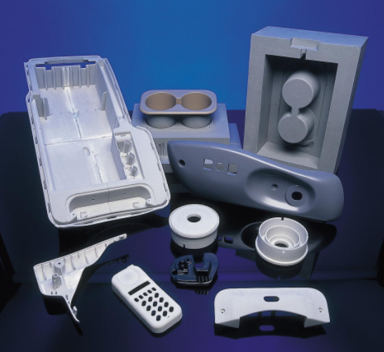
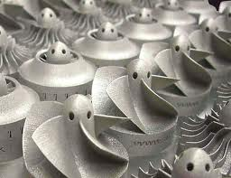
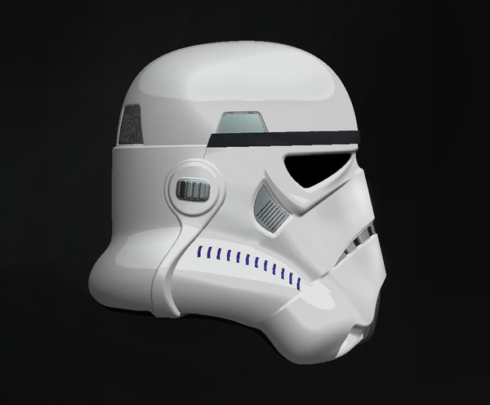
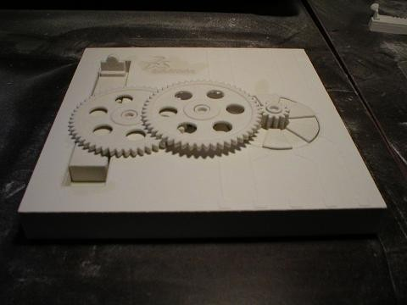
3D-Druck
Notes:
Beispiel eines 3D-Drucks (3D), basierend auf einem Computermodell.

Slide 30
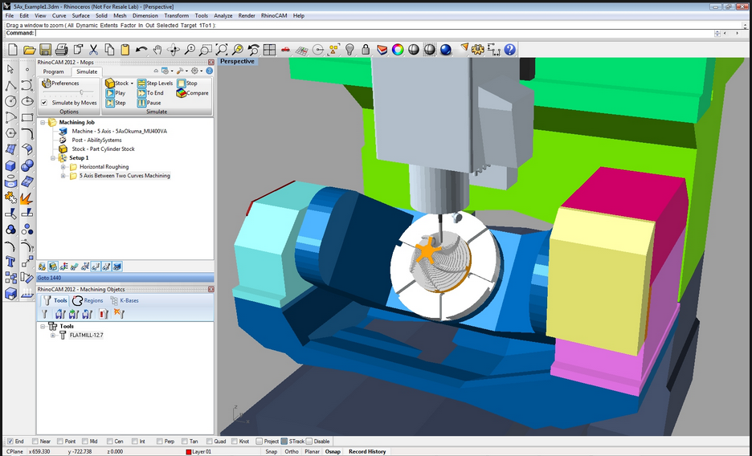
Rasches Erstellen eines Prototypen– weitere Technologien
3D-Druck
Stereolithografie
Selektives Lasersintern usw.
CAM: Computer-aided manufacturing.
Notes:
Für das rasche Erstellen eines Prototypen stehen viele weitere Technologien zur Verfügung. Bei Bedarf können Sie einen Fachmann (Firmen, Prototypenlabors, Universitäten, etc.) finden, der solche Dienstleistungen zur Verfügung stellt.

Slide 31
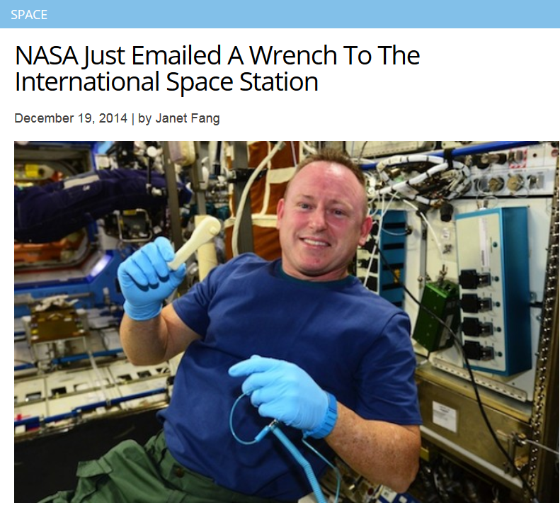
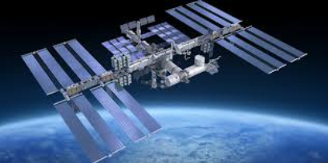
Beispiel aus dem Weltall
Notes:
Eines der interessantesten Beispiele für 3D-Druck stammt von der NASA-Raumstation. Ein Problem im Weltraum musste behoben werden, aber ein Teilchen war nicht verfügbar. Glücklicherweise hatten sie einen 3D-Drucker im All. Die Datei mit den Daten für das fehlende Teilchen wurde von der Erde geschickt, so dass die Astronauten das Teilchen einfach ausdrucken und das Problem beheben konnten.

Slide 32
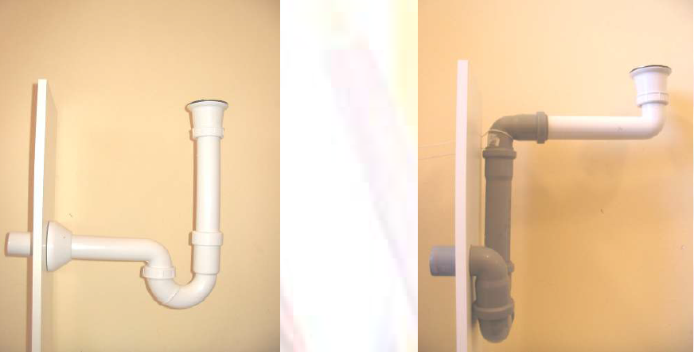
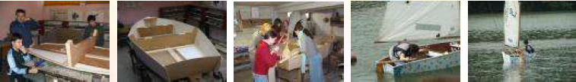
Beispiele aus der Schule
standard elements used
recycled elements used

Slide 33
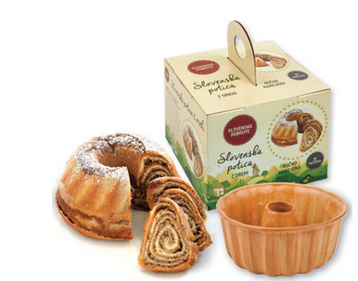
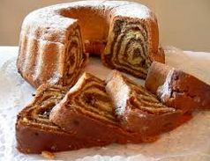
Beispiele aus der Schule
Eine Sammlung traditioneller Rezepte – ein ethnographisch innovatives Projekt: z.B. zum Gugelhupf (Walnüsse, Weintrauben, Mohn, usw.)
Ein Tiefkühlgugelhupf ist ideal für den Export: hier ein preisgekröntes Handelsprodukt
Notes:
Die Schüler der Grundschule bereiteten eine Sammlung von Rezepten aus traditionellen Gerichten vor. Eines der traditionellen slowenischen Süßspeisen ist ein Gugelhupf, die Potica (linkes Bild). Auf der rechten Seite ist ein tiefgefrorener Gugelhupf (eine tiefgefrorene Potica)- ein preisgekröntes Handelsprodukt dargestellt, das in letzter Zeit auf den Markt gebracht wurde und ideal für den Export in andere Länder ist.

Slide 34
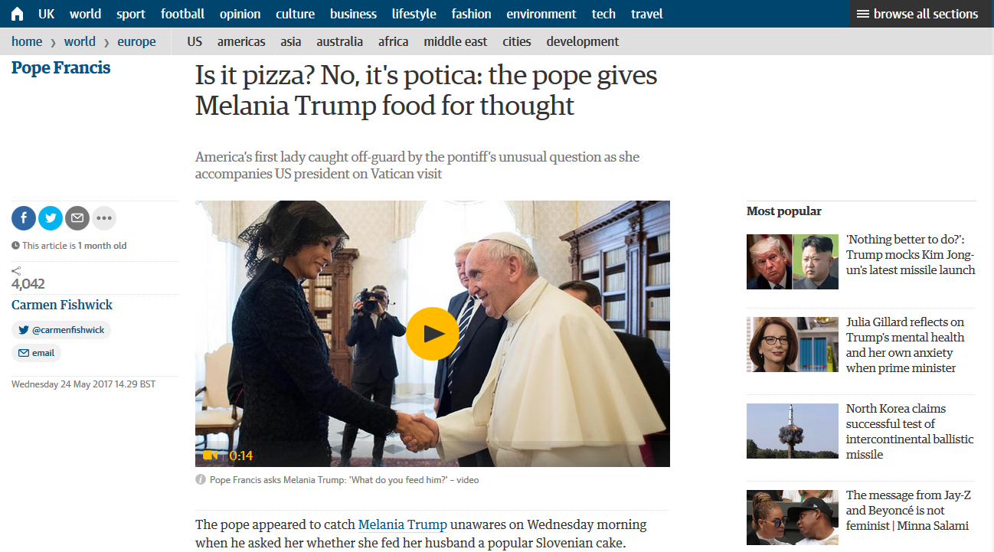

Ist es etwa eine Pizza? Nein, es ist ein Gugelhupf: der Papst überreicht Melania Trump eine Köstlichkeit zum Nachdenken

Slide 35
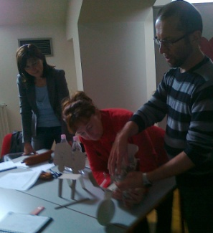
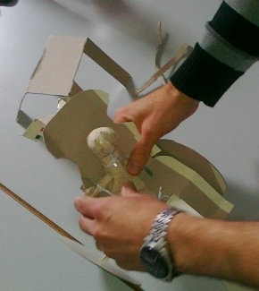
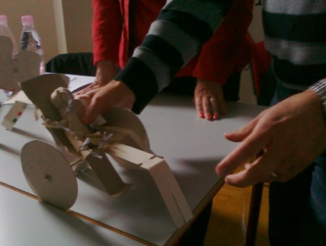
3 in 1 – Beispiel einer Lehreridee für 3 Produkte in einem: Kindersitz – Sitz fürs Fahrrad hinten - Fahrradanhänger
Notes:
Entwicklung eines Prototypen aus Pappe - ein talentierter Lehrer schaffte es in nur 1 Stunde.

Slide 36
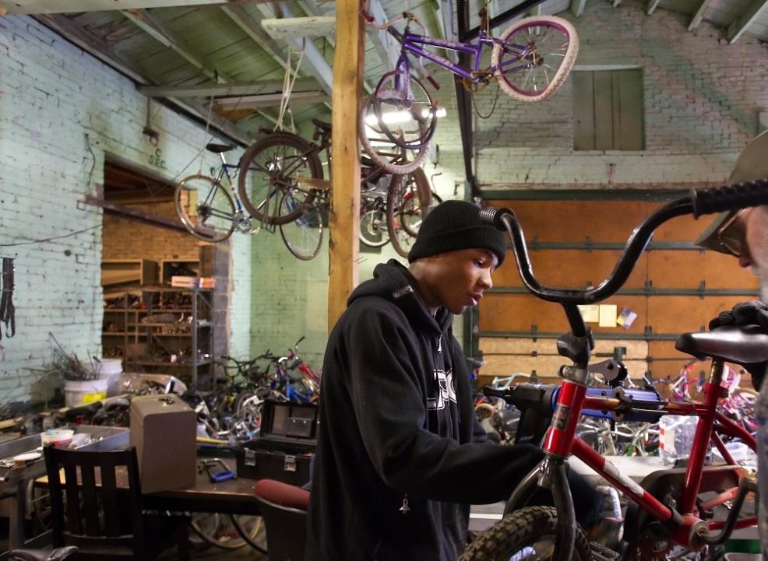
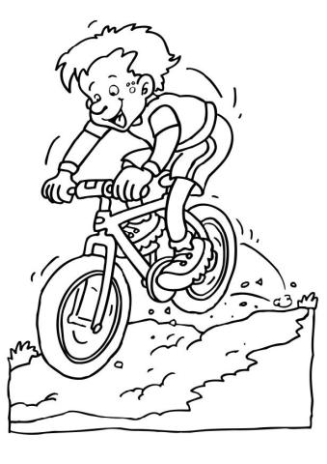
Inspirierendes Beispiel – Entwicklung des Mountain Bikes & und Prototyping
Idee von Benutzern - Unzufriedenheit + Kreativität
65% des Marktanteils von Fahrrädern entfällt auf Mountain Bikes
58 Billionen Dollar
Komplett von Benutzern entwickelt
Viele bahnbrechende Innovationen kommen NICHT aus großen Unternehmen
Notes:
Ein grundlegendes Problem wurde bei einem Kinderspiel entdeckt. Gemeinsam mit den Eltern entwickelten sie einen ersten Prototypen - aus einem Klassiker wurde ein Mountainbike. Es war stärker und ermöglichte Cross-Country-Wettbewerbe.

Slide 37
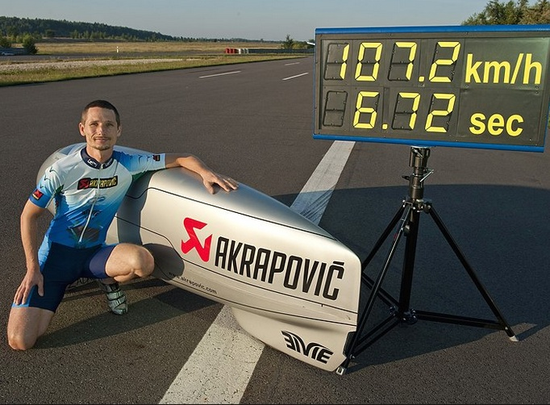
Unterstüzende Organisationen in Slowenien
Spezialisierte Firmen (Designer, Mechatroniker, Materialien, Simulationen usw.)
Oft bereit, junge Leute gratis zu unterstützen
Beispiel: D. Zabovnik
http://www.imamidejo.si/Storitve/Spisek-storitev - zahlreiche nützliche Tipps und Adressen zu den Themen Entwicklung und Herstellung von Prototypen:
  tehnično svetovanje
  tehnološke študije in raziskave
  preizkus izvedljivosti
  pomoč pri razvoju prototipa
  pomoč pri postavitvi tehnologije za proizvodnjo
Beispiel: leider nur in slowenisch!
Notes:
Ein Fall von Innovations-/geschäftsunterstützender Organisationen aus Slowenien. Auch in anderen EU-Ländern gibt es ein ähnliches Umfeld, in dem Unterstützung in verschiedenen Phasen des Innovationsprozesses angeboten wird.

Slide 38
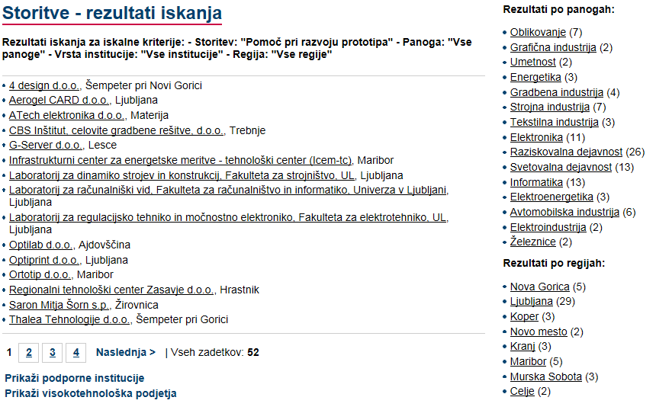
Hilfe zum Thema Prototypen- http://www.imamidejo.si/
Beispiel: leider nur in slowenisch!
Notes:
Ein Fall von Innovations-/geschäftsunterstützender Organisationen aus Slowenien. Auch in anderen EU-Ländern gibt es ein ähnliches Umfeld, in dem Unterstützung in verschiedenen Phasen des Innovationsprozesses angeboten wird.

Slide 39
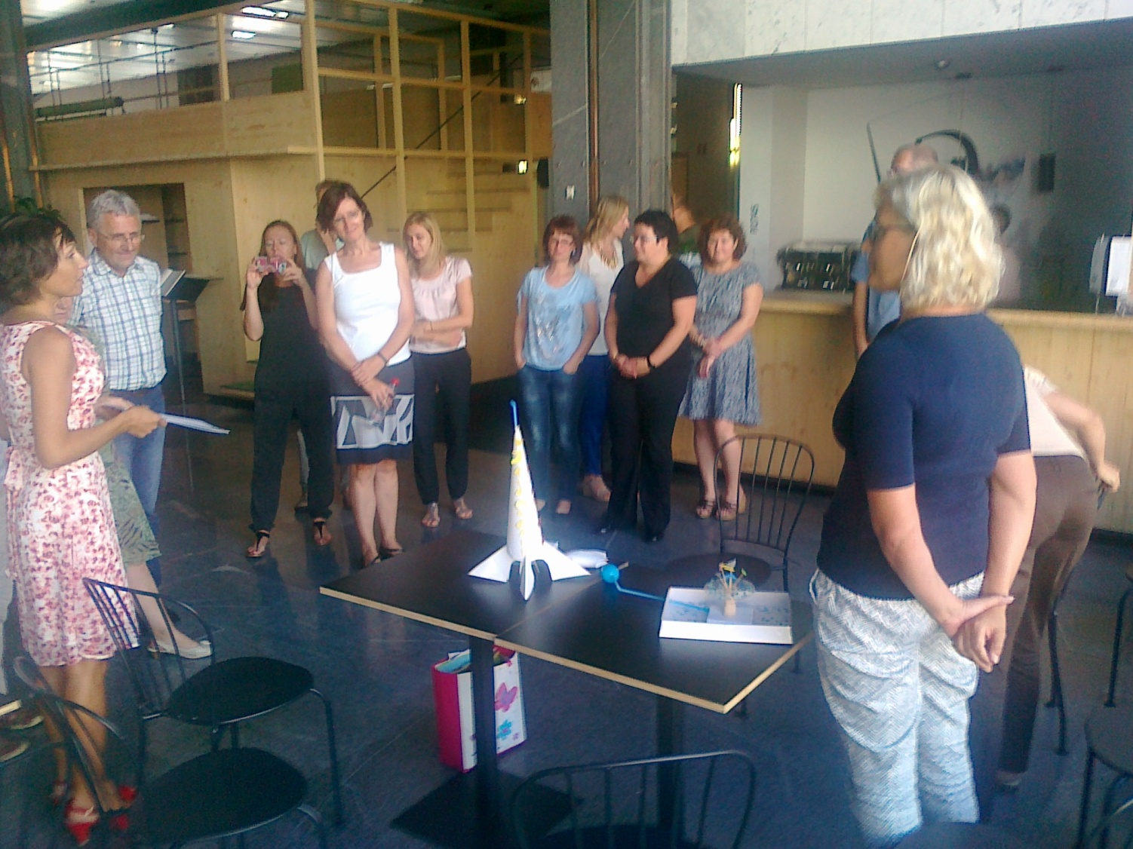
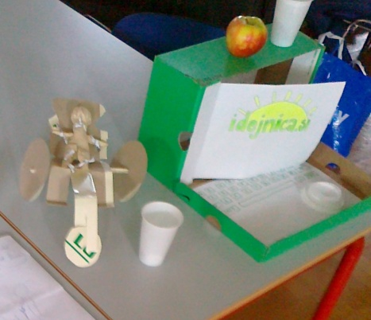
Vergangene Workshops
Jede Menge Spaß und Kreativität münden in super Ideen und Prototypen

Slide 40
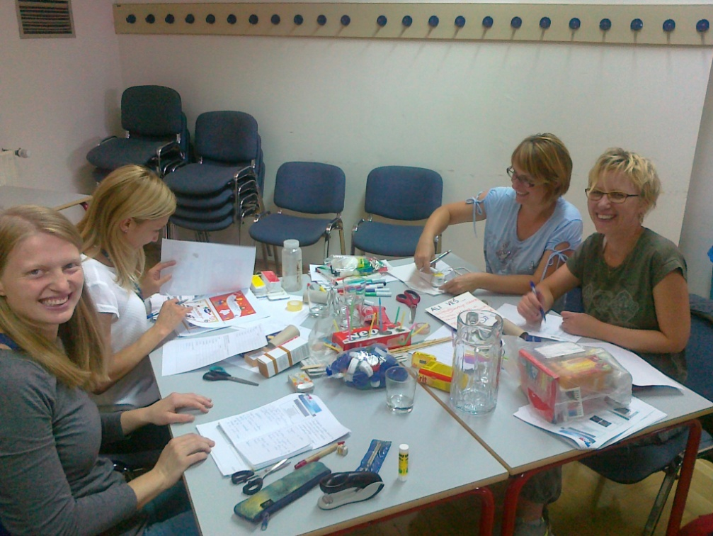
Unsere abgehaltenen Workshops

Slide 41
Entwicklung von Ideen und Prototypen
Skizzieren Sie die ausgewählte Lösung auf einem Blatt Papier
Erstellen Sie aus gebräuchlichen Materialien einen Prototypen: Verwenden Sie z. B. bunte Bleistifte, Lineal, Papier, Karton, Schere, Klebeband, Messer, Ton, Seil, Lego-Baublöcke oder ähnliche, Stroh, Stäbchen, Büroklammern und andere Sachen, die Kinder verwenden und die man in Schubladen findet …
Die nächsten Arbeitsschritte:
  Entwicklung und Anfertigung des Prototypen
  Testen und optimieren
  Präsentation der Neuheit vor dem Endverbraucher
  Bitte Muster verwenden: …
  Praktische Arbeit T
  Team-Arbeit
  45 Min.
Notes:
Die Vorlage sollte verwendet werden, um die Übung auszuführen und den Bericht zu schreiben

Slide 42
Testphasen (Feedback von den Benutzern)
  Praktische Arbeit T
  Team-Arbeit
  30 Min.
Gruppe 1 – denkt sich eine Idee aus
Gruppe 2 – probiert aus
Phase 1
Phase 2
Phase 3
Vorbereitung des Prototypen
Prästentation des Prototypen bzw. der Idee
Halten Sie die verbal und nonverbalen Reaktionen fest
  Teilnehmer – stellt die Idee vor
  2. Teilnehmer – notiert die Reaktionen beim Ausprobieren (Gefühle, Verwendungsart, Verständnis…)
Gruppe an Benutzern – versuchen den Prototypen zu verwenden und testen ihn…
Gespräche mit den Benutzern - was sie herausfinden
Notizen und zusätzliche Ideen
Optimierung des Prototypen
Analyse der Reaktionen – welche sind am wichtigsten
Optimierung des Prototypen
Notes:
Die Vorlage sollte verwendet werden, um die Übung auszuführen und den Bericht zu schreiben
Phase 1: jede Gruppe bereitet einen Prototypen vor-
Phase 2: Die Hälfte der Gruppe 1 (Ideeninhaber) geht zur Gruppe 2 (Anwender) und präsentiert die Idee/den Prototypen. Die Benutzer versuchen, den Prototypen zu verwenden, Testfunktionen... Die Gruppe 1 sollte alle Reaktionen, Kommentare... (verbale und nicht verbale) notieren, wie auf der Folie dargestellt.
Phase 3: Die Moderatoren gehen zu ihrer Gruppe zurück, analysieren alle Bemerkungen und Ideen und optimieren den Prototypen

Slide 43
Ideenkurzpräsentation (“pitch”)
Die Präsentation der Ideen/des Projekts sind entscheidend für den Erfolg.
Eine kurze Darstellung; eine motivierende Rede
Ein klares Ziel sollte präsentiert werden
5-15 Minuten (Ideenkurzpräsentation: 2-3 Min.)
Präsentieren Sie den Kern ihrer Idee den Interessenten /Benutzern/ potenziellen Financiers mit einem konkreten Ziel, z. B. :
  Verwendung
  Einführung & Umsetzung
  Unterstützung - finanziell, materiell, technisch, werbetechnischl
  Kooperation
Versuchen Sie: - interessant und kreativ zu sein
- glaubwürdig zu sein, realistisch zu sein durch die Beifügung von Daten...
- deutlich die Zielgruppe anzusprechen
Notes:
Richtlinien für einen effiziente Kurzpräsentation werden vorgestellt.

Slide 44
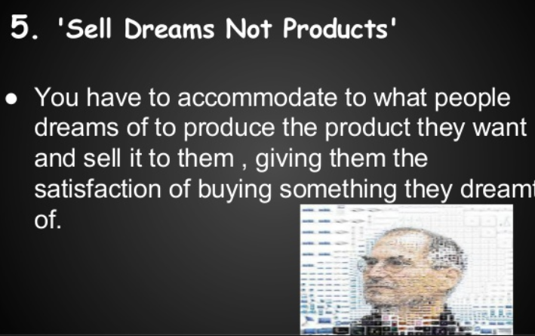
Tonstruktur
CLIMAX -
moment to "sell"
Vision -
big picture
possible next phases of the project
Why are
we "best"
advantages of the project
Other info
necessary activities, call to action, support requirements, epilogue
What/how
are we doing
idea/solution
Problem
problem/challenge (connect with audience)
intro
development
end
STORY !!
source: http://startupfundraising.com/google-launches-the-killer-startup-pitch-deck-template/
Notes:
Die Grundstruktur dieser Kurzpräsentation wird vorgestellt.
Es ist auch wichtig, sie an unsere Zielgruppe - Kunden, Benutzer, lokale Interessengruppen, Unterstützer (Finanzen, Materialien, Dienstleistungen...)... anzupassen.
Das moderne Paradigma: Wir verkaufen keine Produkte, Dienstleistungen... sondern die Erfahrungen der Nutzer. Versuchen Sie also, eine Geschichte zu machen!
Verkaufen Sie einen Traum nicht ein Produkt - Steve Jobs

Slide 45
Vorbereitung Ihrer Präsentation
Vorbereitung der fertigen Abschlußpräsentation – jede Gruppe ca. 5 Min.
Machen Sie es interessant und wirksam
  Folgen Sie dem Tonbeispiel der vorangegangenen Folie
  Form der Präsentation: Vorführung, mehrere Sprecher, Vorzeigen usw.
  Mittel: Prototyp, Paper, Computer ... Verwenden Sie, was da ist
  Praktische Arbeit T
  Team-Arbeit
  Vorbereitung - 30 Min.
  Präsentieren - 5 Min. pro Gruppe
Beispiel für eine interessante und wirksame Präsentation:
Great story-importance-9222-CanalPlus.wmv
Notes:
Die Vorlage sollte verwendet werden, um die Übung auszuführen und den Bericht zu schreiben
Hier finden Sie einige Anleitungen zur Vorbereitung Ihrer eigenen Präsentation.

Slide 46
Feedback/Rückmeldungen
Alle anderen Teams dürfen die Präsentationen bewerten
Feedback:
Relevanz der Inhalte
Geeignete Struktur
Interessante, kreative Präsentation
Bezug zur Zielgruppe
Weitere Beobachtungen
Feedback-Präsentation (Teil der Vorlage!)
  Praktische Arbeit T
  Team-Arbeit
  Teampräsentation, 5 Min./Gruppe
  Feedback: 2-3 Min./Gruppe
Notes:
Die Vorlage sollte verwendet werden, um die Übung auszuführen und den Bericht zu schreiben

Slide 47
Fazit, Zusammenfassung
In dieser Einheit wurden drei Themen behandelt:
Forschungs- und Entwicklungsarbeit
Testen, Benutzerfeedback und Optimierung einer Idee / eines Prototypen
Gestaltung der Produktpräsentation für die Kunden

Slide 48
Bibliographie
Inventors' handbook, EPO, https://www.epo.org/learning-events/materials/inventors-handbook.html
K. Košmrlj, K.Širok, B. Likar. The Art of Managing Innovation Problems and Opportunities. Koper: Fakulteta za management, 2015. https://www.researchgate.net/publication/278404052_The_Art_of_Managing_Innovation_Problems_and_Opportunities
Managing innovation and R&D processes in EU environment. 1. izd. Ljubljana: Korona plus - Institute for Innovation and Technology, 2007. 128 str., ilustr. ISBN 961-90592-6-3. ISBN 978-961-90592-6-5. https://www.researchgate.net/publication/283463535_Managing_Innovation_and_RD_Processes_in_EU_Environment
IDEO. Human Centered Design – Toolkit. http://www.ideo.com

Slide 49
Bibliographie
K. Košmrlj, K.Širok, B. Likar. Veščina obvladovanja inovacijskih problemov in priložnosti. Koper: Fakulteta za management, 2015. https://www.researchgate.net/publication/278404371_Vescina_obvladovanja_inovacijskih_problemov_in_priloznosti (Slovene source)
Likar B. in sodelavci. Management inovacijskih in RR procesov v EU. Inštitut za inovativnost in tehnologijo, Slovenija, 1. izdaja, 2006. (Leonardo da Vinci) https://www.researchgate.net/publication/283463376_Management_inovacijskih_in_RR_procesov_v_EU (Slovene source)
Priročnik za izumitelje, Urad RS za intelektualno lastnino. http://www.uil-sipo.si/uil/urad/prirocnik-za-izumitelje (Slovene source)

Slide 50

English title: LET’S BE INNOVATIVE! Development of Creativity, Innovation and Entrepreneurship for Primary School Teachers
^{Acronym: InnoTeach}
Project n°: 2016-1-SI01-KA201-021641
Project leader and coordinator: Korona plus d.o.o., Institut za inovativnost in tehnologijo, Slovenia
Programme: Erasmus+ Strategic Partnership
Contact: Ms. Urška Mrgole – info@innovation.si
Diese Materialien wurden beim InnoTeach Projekttraining C1 am 12 Juli 2017 in Budapest vorgestellt.
Der gesamte Inhalt der Trainingsunterlagen ist Copyrighted / Creative Commons / free / etc.
InnoTeach Consortium 2016-2018

Slide 51



Slide 52

Konzeption der Graphikvorlagen durch:
Zsolt Lengyel, jános szabó
Notes:
Bitte verwenden Sie diesen Platz, um ihre Notizen, Links und Sonstiges zu vermerken, bzw. alles, was nicht auf den Folien aufscheinen soll, sondern während des Unterrichts laut gesagt werden soll.

